Slide 1

MỘT SỐ COMPONENTS CƠ BẢN – P2
ThS. Trần Thị Minh Thảo

Slide 2
Nội dung
JSlider
JProgressBar
JOptionPane

Slide 3


Mục tiêu
Nắm vững và vận dụng thành thạo một số component cơ bản như: JOptionPane, JSlider, JProgressBar

Slide 4
JOPTIONPANE

Slide 5
Hộp thoại
Hộp thoại thường là cửa sổ phụ trình bày danh sách tùy chọn hoặc hiển thị thông điệp
Hộp thoại thường cung cấp nút xác nhận thay đổi hoặc trường nhập vào thành phần, hủy bỏ thay đổi...
Có 3 dạng hộp thoại:
Hộp thoại thông điệp
Hộp thoại xác nhận
Hộp thoại tập tin (JFileChooser)

Slide 6
JDialog có 2 trạng thái:
Modal: Khi JDialog thực hiện xong mới được phép thao tác lên form cha
Modeless: Sau khi hiển thị JDialog, người dùng có thể thao tác lên form cha
JDialog thường được sử dụng với trạng thái Modal

Slide 7
JDialog bao gồm các đối tượng:
JOptionPane
InputDialog
OptionDialog
JDialog

Slide 8
JDialog
Constructor:
public JDialog()
public JDialog(Dialog owner, String title, boolean modal, GraphicsConfiguration gc)
public JDialog(Frame owner, String title, boolean modal, GraphicsConfiguration gc)

Slide 9
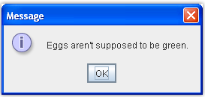
JOptionPane
Hiển thị một Message với chỉ một button “OK”
Hiển thị Message với 2 hay 3 Button.
“Yes” and “No”
“Yes”, “No” and “Cancel”
“Ok” and “Cancel”
Hiển thị một hộp thoại nhập với 2 button “OK” và “Cancel”

Slide 10
Các phương thức của JOptionPane
showMessageDialog()
showInputDialog()
showConfirmDialog()

Slide 11
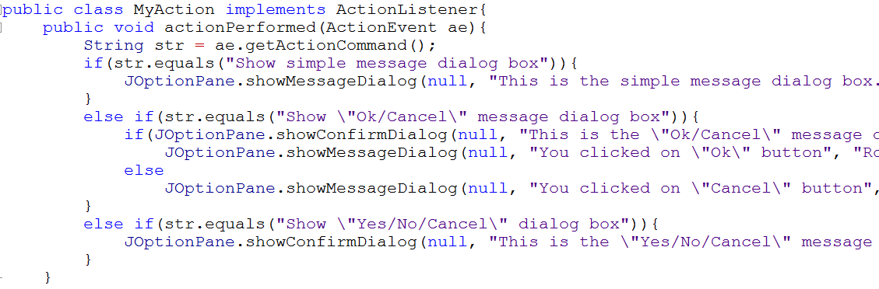
Ví dụ 1

Slide 12
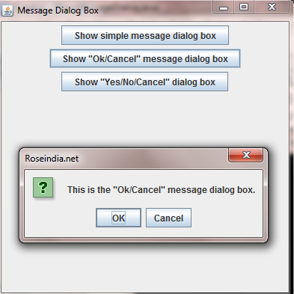
Kết quả …

Slide 13
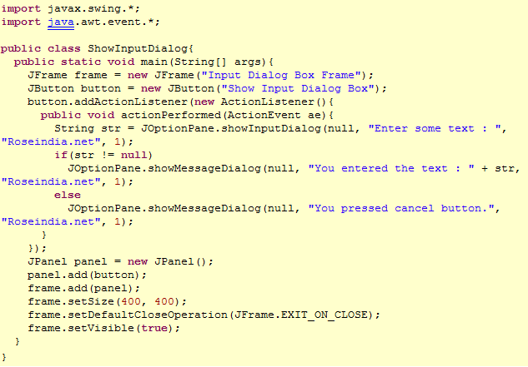
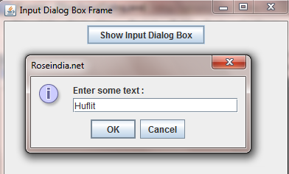
Ví dụ 2

Slide 14
JSLIDER

Slide 15
JSlider là một thành phần cho phép người dùng lựa chọn một giá trị số trong một phạm vi giới hạn bằng cách trượt thanh trượt.

Slide 16
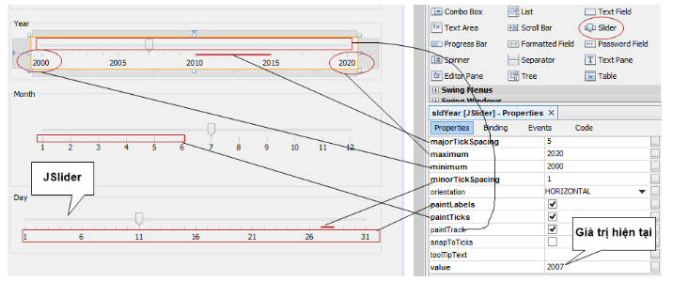

Slide 17
Một số phương thức của JSlider
int value = getValue();
setValue(int value);

Slide 18
JPROGRESSBAR

Slide 19
JProgressBar
JProgressBar được sử dụng để hiển thị tiến trình xử lý bằng cách hiển thị tỷ lệ phần trăm hoàn thành.
Thông thường thanh tiến trình được sử dụng trong màn hình splash để hiển thị trạng thái nạp dữ liệu của ứng dụng hoặc trong những xử lý đòi hỏi nhiều thời gian.

Slide 20
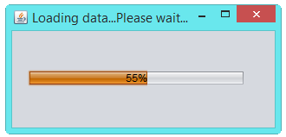
Ví dụ

Slide 21
Tóm tắt
Trình bày khái niệm Layout Manager
Một số Layout Manager: GridLayout, GridBagLayout, GroupLayout, SpringLayout

Slide 22
Câu hỏi ôn tập
Viết ứng dụng minh họa việc sử dụng GridLayout, GridBagLayout, GroupLayout, SpringLayout

Slide 23
Bài tập thực hành
Bài thực hành 4.1
Bài thực hành 4.2
Bài thực hành 4.3

Slide 24

Câu hỏi và thảo luận

